Slide 1
UNIX應用與實務
資訊工程學系 張哲誠

Slide 2
Shell scripts
shell script
程式化腳本
shell：
在文字介面底下讓我們跟系統溝通的工具介面
它的功能其實是提供使用者操作系統的一個介面（可以呼叫其它軟體，包含man, chmod, chown, vi, ……等指令）
script：
腳本、劇本

Slide 3
Shell scripts
shell script
shell/GUI
kernel
hardware

Slide 4
Shell scripts
shell
不同的distribution所設計的GUI介面會不太一樣，然而文字介面的shell不會有這種問題了
遠端管理比較快且穩定
linux的核心（追蹤入侵來源並進行漏洞的修補）

Slide 5
Shell scripts
shell
第一個流行的shell是Bourne shell，簡稱sh
後來另一個有名的shell是由柏克萊大學所開發的C shell，簡稱csh
現在linux預設就是使用bash shell，所以才會說只要學會一種shell就通用了

Slide 7
Shell scripts
scripts
文字編輯器
nano
vi/vim

Slide 8
Shell scripts
vi/vim
比nano複雜一點
linux內建
很多不同的個別軟體編輯介面都是主動呼叫vi/vim
具有程式編輯的能力，能主動以字體顏色辨別語法
可以將vim視作vi的進化版

Slide 9
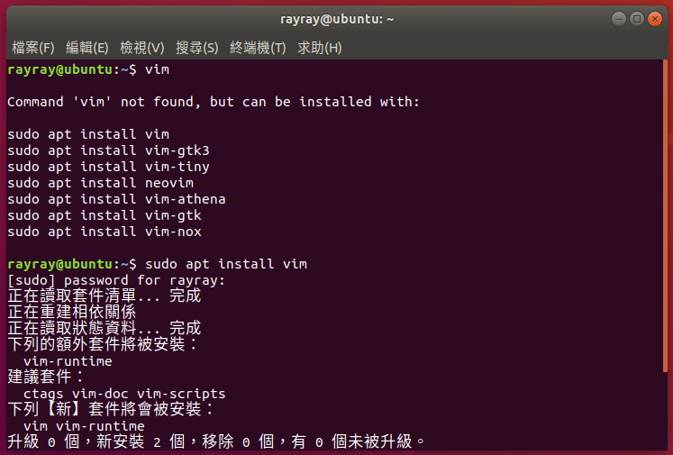

Slide 10
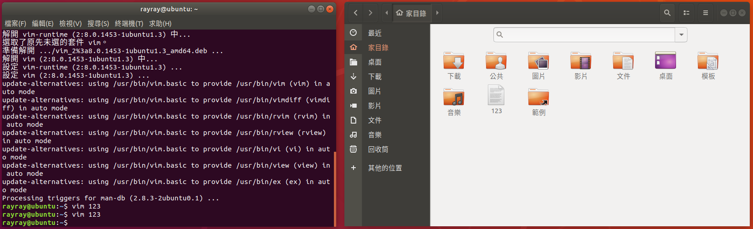

Slide 11
編輯模式
一般指令模式
插入/取代編輯內容
……
指令列命令模式
讀取/儲存檔案功能

Slide 12
編輯模式
插入： i, o, a
取代：R
一般指令模式
插入/取代編輯內容
……
:, /, ?
指令列命令模式
:wq
讀取/儲存檔案功能

Slide 13
編輯模式
ESC
一般指令模式
插入/取代編輯內容
……
ESC
指令列命令模式
讀取/儲存檔案功能

Slide 15
Lab
使用vim建立一個檔案（檔名任意，內容為學號及英文名字）

